Slide 1


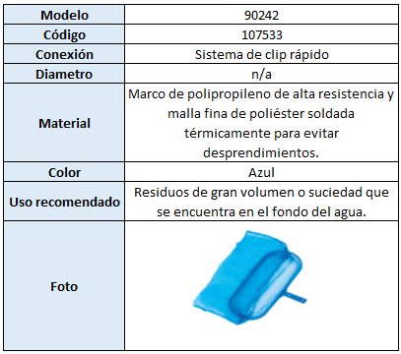
FICHA TÉCNICA
RECOJEHOJAS BOLSA FLOWMAK (Fondo y Volumen)
Descripción Técnica del Producto
Diseñado para la recolección de grandes volúmenes de residuos o suciedad que ya ha decantado al fondo.
Modelos Disponibles

Slide 2
FICHA TÉCNICA
RECOJEHOJAS BOLSA FLOWMAK (Fondo y Volumen)
Función Principal
Recolección de grandes volúmenes de residuos o suciedad que ya ha decantado al fondo.
Principios de Operación
Filtrado Directo: Al desplazar el recogehojas por el agua, la malla actúa como un colador: deja pasar el agua libremente pero atrapa cualquier residuo sólido (hojas, bichos o basura).
Efecto de Atrapamiento (Bolsa): La forma de bolsa genera un espacio profundo donde los residuos quedan encerrados. Una vez que entran, la misma presión del agua al moverlo los mantiene al fondo de la red, evitando que se salgan.
Borde de Recolección: El marco tiene un borde inclinado que actúa como una "pala". Esto facilita levantar la suciedad que está pegada al fondo o flotando justo en la línea de agua sin golpear bruscamente las paredes de la piscina.
Beneficios Técnicos
Su diseño de bolsa genera un efecto hidrodinámico que "atrapa" los residuos en su interior, impidiendo que vuelvan a salir con la corriente de agua.

Slide 3
FICHA TÉCNICA
RECOJEHOJAS BOLSA FLOWMAK (Fondo y Volumen)
Recomendaciones de Instalación
Diseñado para grandes volúmenes de hojas y residuos que se han acumulado en el fondo.
Utilice el borde frontal para raspar suavemente el fondo y las paredes, permitiendo que la bolsa profunda retenga eficientemente la suciedad sin que se escape.
Tenga en cuenta que cuando está lleno de residuos y agua, puede ser más pesado de sacar de la piscina.
Mantención
Enjuague: Después de cada uso, enjuague bien la malla con una manguera de jardín para eliminar cualquier químico residual (cloro, sal) y evitar la acumulación de suciedad y moho.
Almacenamiento: Guarde los accesorios en un lugar fresco y seco, lejos de la luz solar directa, para prolongar la vida útil del plástico y la malla de poliéster.
Inspección: Revise periódicamente el sistema de clip de la pértiga y la integridad de la malla para detectar desgarros o desgastes.

